Slide 1
Genealogie Verdonck Antwerpen - Amsterdam
Een genealogie die aanvangt met een huwelijk op 7-8-1742 te Antwerpen. Een achterkleinzoon, uit dat huwelijk, drie generaties later, trouwt in 1838 in Amsterdam. Dan volgen vier generaties te Amsterdam. In de laatste generaties worden alleen dochters geboren. Drie mannen Verdonck in de voorlaatste generatie waren in Amsterdam werkzaam als diamantslijpers.

Slide 2
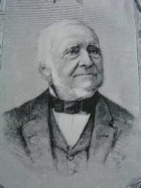
Een dochter van Gerardus Frederik Westerman, directeur van Artis Amsterdam, Dorothea Maria Eleonora trouwde in 1823 te Amsterdam met beeldhouwer Jacobus Josephus Verdonck

Slide 3
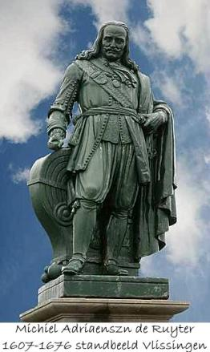
Dit beeld is één van de werken van Jacobus Josephus Franciscus
Verdonck
1823-1878

Slide 6
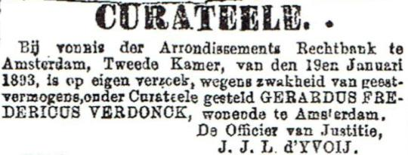

Slide 7
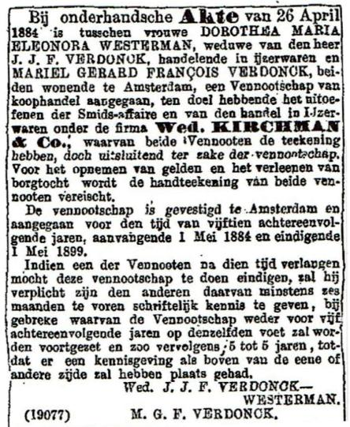

Slide 8
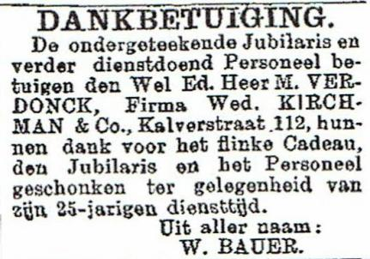

Slide 9
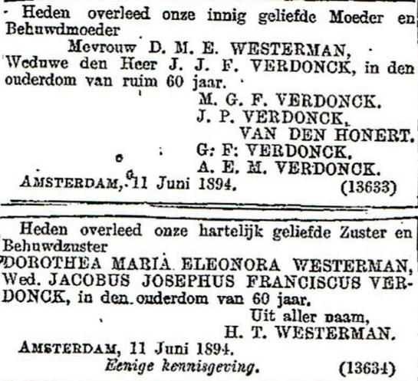

Slide 10
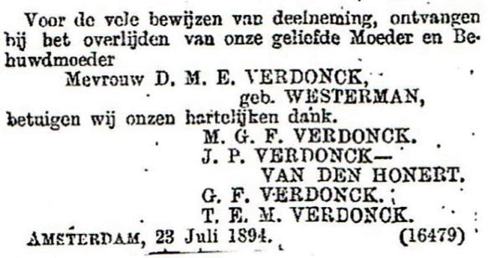

Slide 11
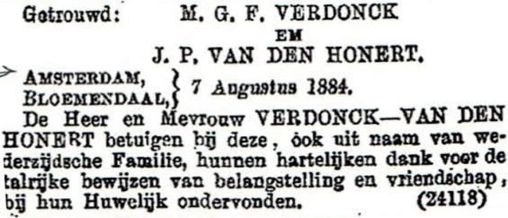

Slide 12
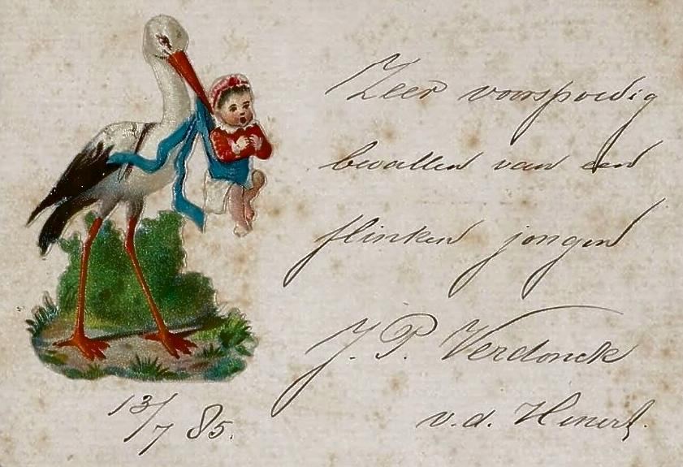

Slide 14
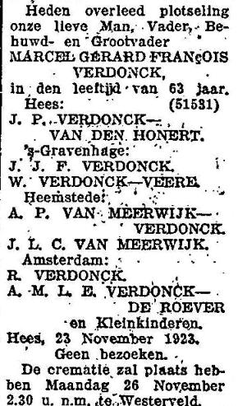

Slide 15
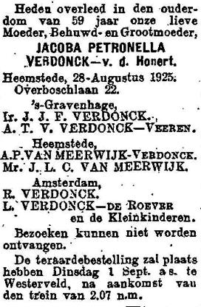

Slide 16
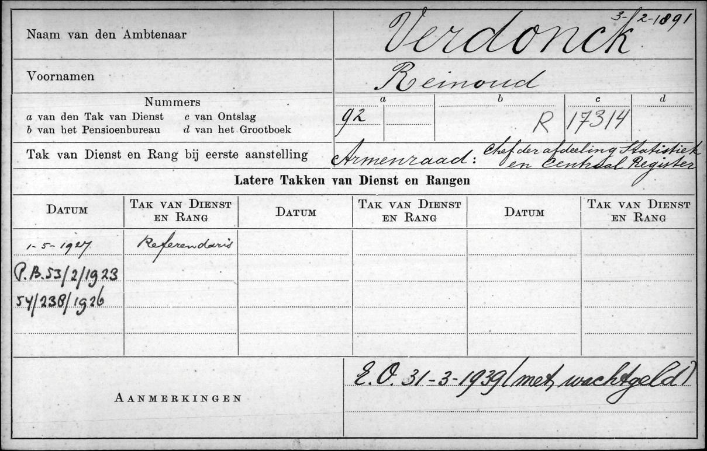

Slide 17
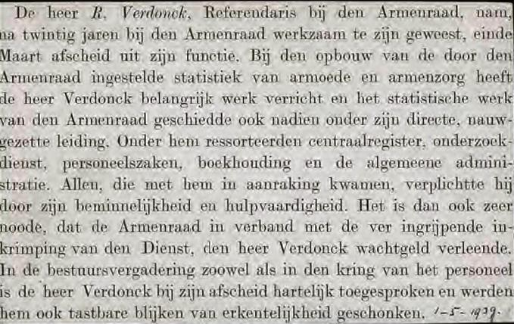

Slide 18
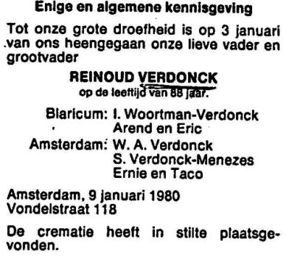

Slide 19
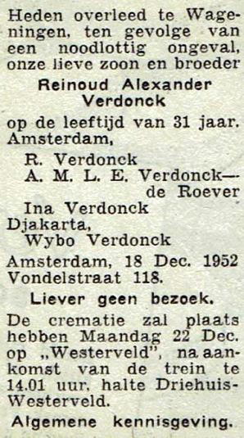
Om het leven gekomen door kolendamvergiftiging

Slide 20
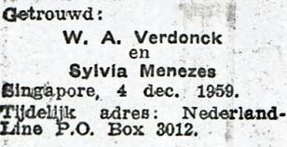
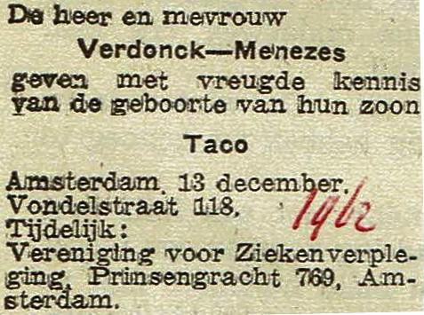

Slide 21
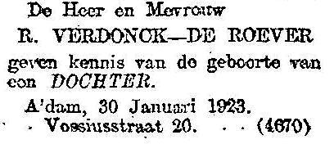
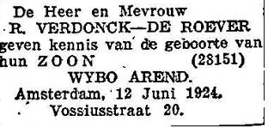

Slide 22
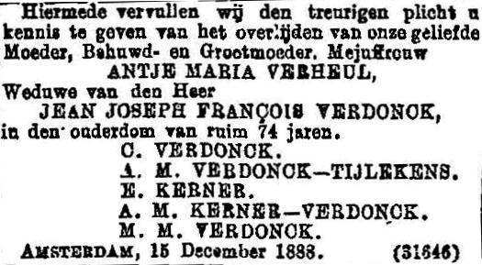

Slide 23
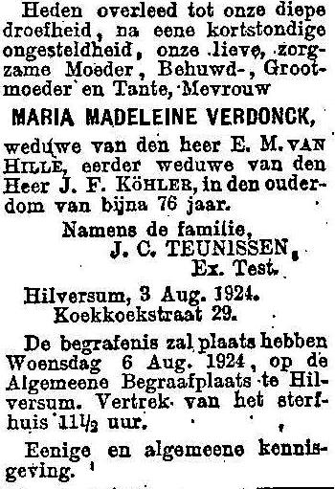

Slide 24
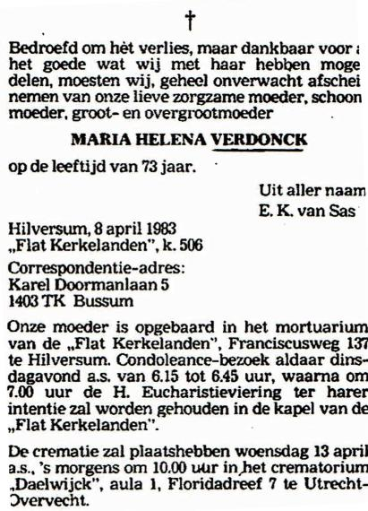

Slide 25
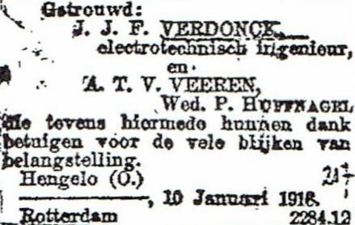

Slide 26
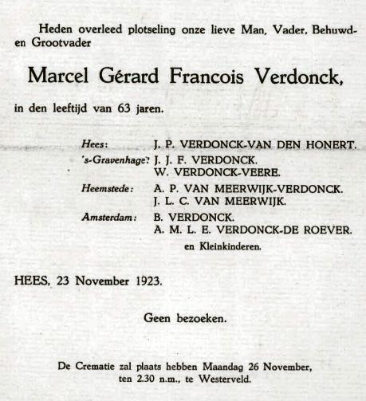

Slide 27
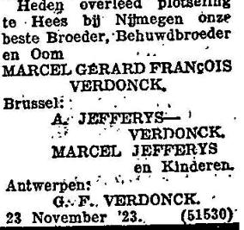

Slide 28
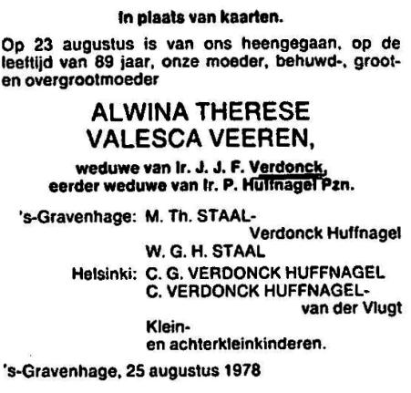

Slide 29
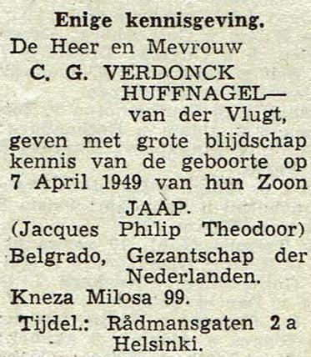

Slide 30
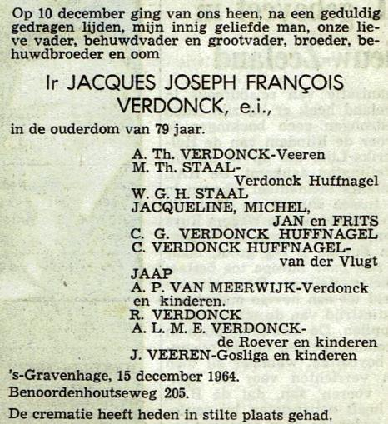

Slide 31
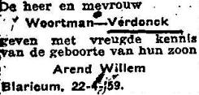

Slide 32
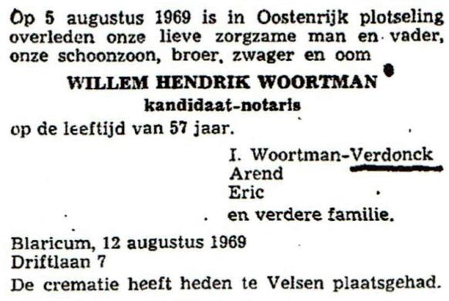

Slide 33
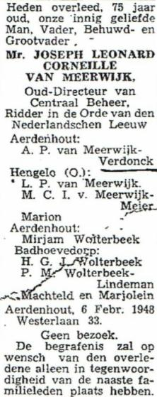

Slide 34
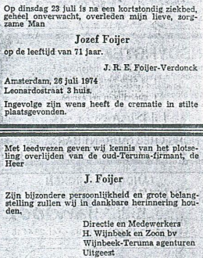

Slide 35
